Slide 1
স্বা
গ
ত

Slide 2

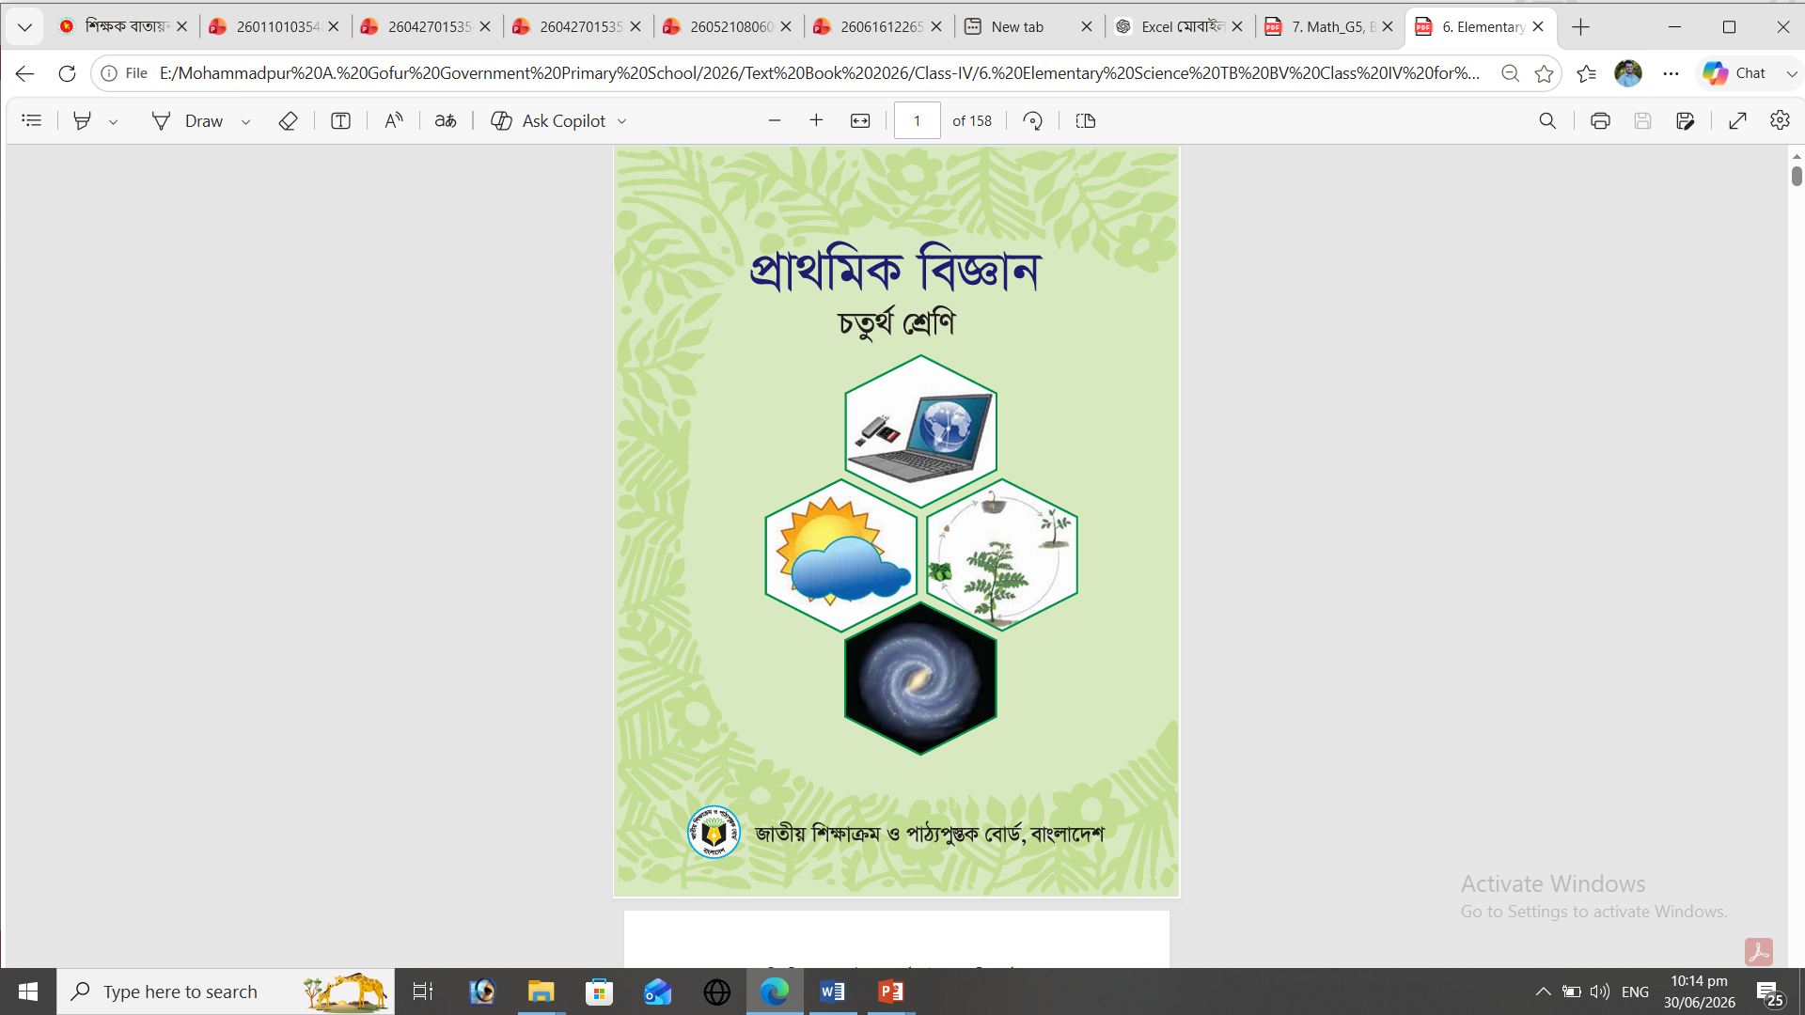
শ্রেণিঃ চতুর্থ
বিষয়ঃ প্রাথমিক বিজ্ঞান
অধ্যায়ঃ 08
শিরোনামঃ মহাবিশ্ব
পাঠঃ ০১
পাঠ্যাংশঃ সৌরজগৎ
পৃষ্ঠাঃ ৯০-৯৪
মোঃ কয়েছ আহমদ
সহকারী শিক্ষক
মোহাম্মদপুর এ. গফুর সপ্রাবি
দক্ষিণ সুরমা, সিলেট।
মোবাইল: 01710504502

Slide 3
    সৌরজগৎ সম্পর্কে জানবে।
    সৌরজগতের গ্রহগুলোর নাম জানবে।

Slide 4
চলো একটি গান শুনি- (সূর্যের চারপাশে আটটি গ্রহ)
https://youtu.be/VfixDU8h8Pw?si=pjP0N3CjEtEhAmp3

Slide 5

আজকের পাঠ-
সৌরজগৎ

Slide 6
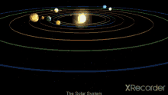
সৌরজগৎঃ সূর্য এবং তার চারদিকে ঘূর্ণায়মান গ্রহ, উপগ্রহ, গ্রহাণু, ধূমকেতু ,ধূলিকণা ও গ্যাস নিয়ে সৌরজগৎ গঠিত।

Slide 7
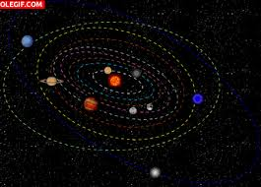
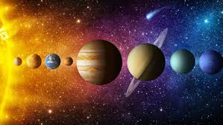
মহাবিশ্বের যে বিশালাকার বস্তুগুলো সূর্যকে কেন্দ্র করে ঘুরে তাই গ্রহ।

Slide 8
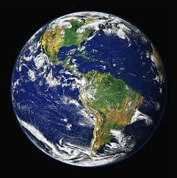
গ্রহের নিজস্ব কোন আলো নেই।আমাদের পৃথিবী সৌরজগতের একটি গ্রহ।

Slide 9
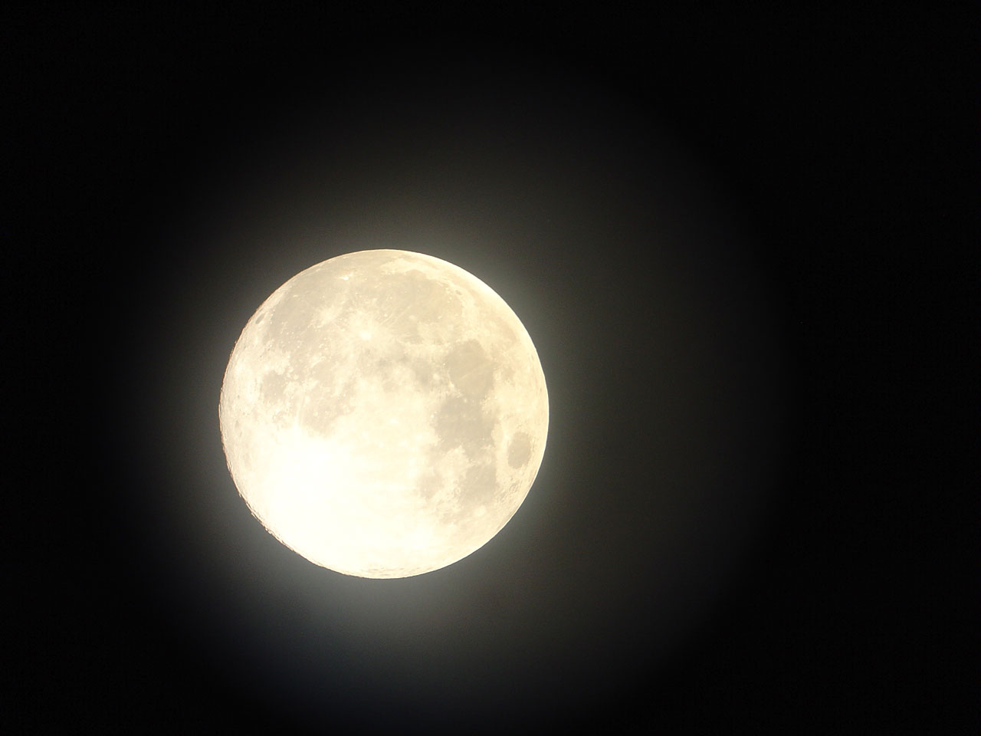
চাঁদ পৃথিবীর একমাত্র উপগ্রহ।

Slide 10
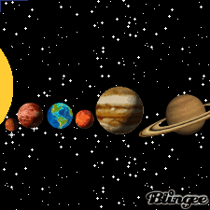
সৌরজগতের গ্রহসমূহ
সৌরজগতে আটটি গ্রহ রয়েছে।সূর্যের নিকট থেকে ক্রমান্বয়ে দূরের গ্রহগুলো হচ্ছে বুধ, শুক্র, পৃথিবী, মঙ্গল, বৃহস্পতি , শনি, ইউরেনাস এবং নেপচুন।

Slide 11
গ্রহগুলির নাম আবার পড়ি
বুধ
শুক্র
পৃথিবী

Slide 12
মঙ্গল
বৃহস্পতি
শনি

Slide 13
ইউরেনাস
নেপচুন

Slide 14
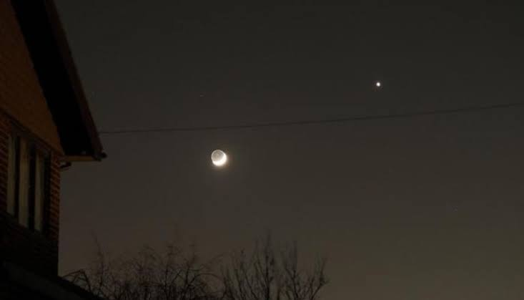
গ্রহ পর্যবেক্ষণ
তুমি কি কখনো গ্রহ দেখেছ ?
আমরা সূর্যোদয়ের আগে পূর্ব আকাশে শুকতারা এবং পশ্চিম আকাশে সন্ধাতারা হিসেবে যা দেখি সেটিই শুক্র গহ।শুক্র সৌরজগতের সবচেয়ে উজ্জ্বল গ্রহ।?

Slide 15
১।সৌরজগৎ কী ?
উত্তরঃসূর্য এবং তার চারদিকে ঘূর্ণায়মান গ্রহ, উপগ্রহ, গ্রহাণু, ধূমকেতু ,ধূলিকণা ও গ্যাস নিয়ে সৌরজগৎ গঠিত।
২।গ্রহ কী ?
উত্তরঃ মহাবিশ্বের যে বিশালাকার বস্তুগুলো সূর্যকে কেন্দ্র করে ঘুরে তাই গ্রহ।
৩।সৌরজগতের আটটি গ্রহের নাম বলো । ?
উত্তরঃ গ্রহগুলো হচ্ছে বুধ, শুক্র, পৃথিবী, মঙ্গল, বৃহস্পতি , শনি, ইউরেনাস এবং নেপচুন।

Slide 16
সৌরজগতের ৮টি গ্রহের নাম ও গ্রহ সম্পর্কে ৩/৪টি করে বাক্য লিখে আনবে।

